Slide 1
第二单元 平行四边形的初步认识
平行四边形的认识
WWW.PPT818.COM

Slide 2
把你认为是四边形的图形涂上颜色。
1
1
2
3
4
6
5
7
10
8
9
14
11
12
13

Slide 3
什么样的图形是四边形吗？
2
5
6
8
14
11
12

Slide 4
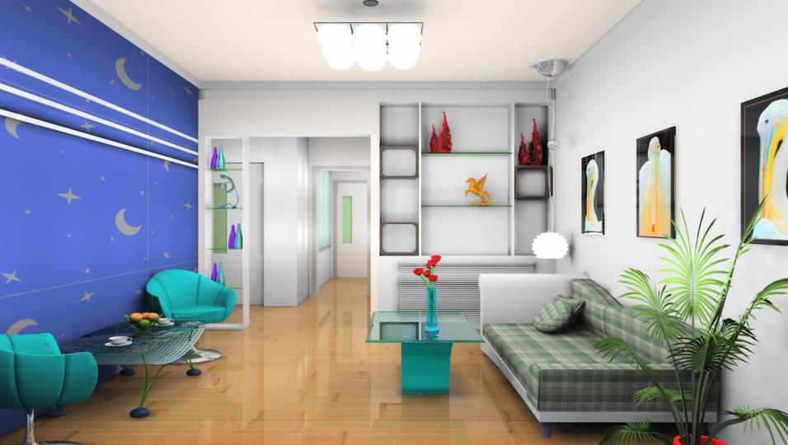

Slide 5
2
你在生活中见过这样的四边形吗？
你能用两块完全一样的三角尺拼出这样的四边形吗？
像这样的四边形是平行四边形。

Slide 6
生活中的平行四边形

Slide 7
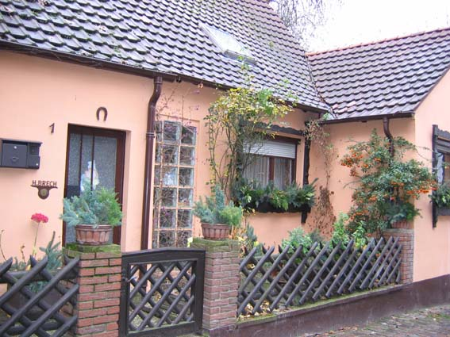
生活中的平行四边形

Slide 8
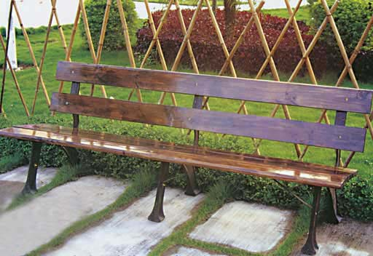
生活中的平行四边形

Slide 9
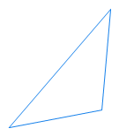
1. 把平行四边形涂上颜色。

Slide 10
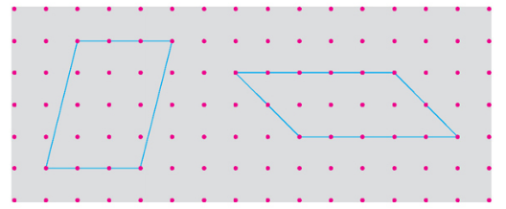
2. 在钉子板上围出两个不同的平行四边形。

Slide 11
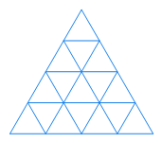
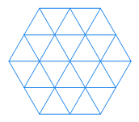
3. 你能在下面的图形中找到平行四边形吗？

Slide 12
4. 你能用6根同样长的小棒摆出平行四边形吗？
用8根同样的小棒能摆出平行四边形吗？

Slide 13
5.
照样子用4根木条钉一个长方形框，再拉一拉，你有什么发现？

